Slide 1
카페 홈페이지 스토리보드
디지털 아카데미 6기 3팀
오상민(조장), 이정민, 황대훈

Slide 2

목차
팀 소개
프로젝트 소개
프로젝트 구성
스토리 보드
Q&A

Slide 3
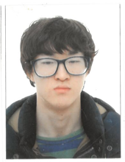
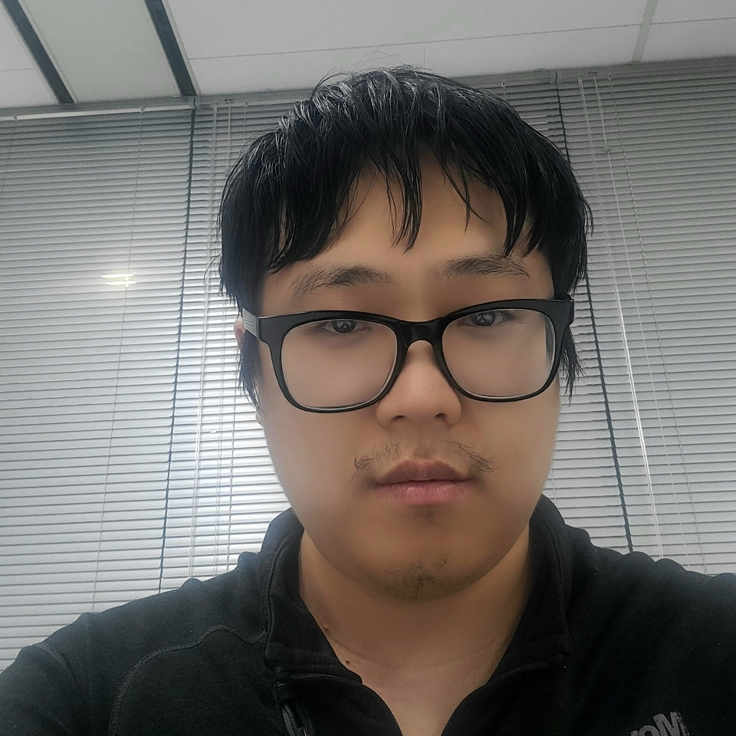


팀 소개
오상민 (팀장)
python Fastapi aws 서버 구축, google maps api 연동
이정민
HTML 기본틀 제작
황대훈
CSS

Slide 4

프로젝트 개요
가상 커피 전문점 '아침 햇살' 브랜드의 소개, 주문, 구매의 자동화처리를 위해 해당 프로젝트를 진행하고자 합니다.
거기에 더하여 구글맵스의 위치 정보를 통해 보여줌으로서 픽업/배달의 직관성, 원할성을 추가할 예정입니다.

Slide 5
프로젝트 소개
메뉴 구성
상세 정보
시그니처 음료
가격 표시
베스트셀러
알러지 안내
신메뉴
원산지 정보
디저트
영업시간

Slide 6
프로젝트 구성

Slide 7
project
├ index.html
├ board.html
├ board_view.html
├ menu.html
├ history.html
├ payment.html
├ css/
│ ├ header.css
│ ├ footer.css
│ ├ index.css
│ ├ board.css
│ └ menu.css
├ js/
│ ├ map.js
│ ├ index.js
│ ├ menu_html.js
│ └ payment.js
├ img/
└ json/
├ config.json
├ market_marker.json
├ menu.json
└ history.json
프로젝트 구성

Slide 8




프로젝트 구성
후기 게시판
검색 기능
사진 첨부
고객 리뷰와 평점 시스템
키워드별 필터링 옵션
음식 사진 업로드 가능
회원 전용
로그인 후 작성 가능

Slide 9
스토리보드

Slide 10
헤더 정의 (index.html)
logo
src=index.html
Login 상태 표시 포인트 쿠폰 표시
이벤트 & 공지 보드
src=board.html
메뉴
src=menu.html
주문 내역 src=history.html
Hover 로 이벤트/공지 따로 표시 - 이벤트 : event_board.html
- 공지 : notice_board.html
주문 내역에 픽업이 않았거나
배송 완료 시 1회 ! 표시를 통해 알람.

Slide 11
헤더 정의 (index.html 제외)
기본적으로 간편하게 한 줄 표기 간단하게.
Logo or Home
src=index.html
이벤트 & 공지 보드
src=board.html
메뉴
src=menu.html
주문 내역 src=history.html
Login 상태 표시 포인트 쿠폰 표시
Hover 로 이벤트/공지 따로 표시 - 이벤트 : event_board.html
- 공지 : notice_board.html
주문 내역에 픽업이 않았거나
배송 완료 시 1회 ! 표시를 통해 알람.

Slide 12
푸터 정의
기본적으로 간편하게 한 줄 표기 간단하게.
Logo or Home
src=index.html
이벤트 & 공지 보드
src=board.html
메뉴
src=menu.html
주문 내역 src=history.html
Login 상태 표시 포인트 쿠폰 표시
Hover 로 이벤트/공지 따로 표시 - 이벤트 : event_board.html
- 공지 : notice_board.html
주문 내역에 픽업이 않았거나
배송 완료 시 1회 ! 표시를 통해 알람.

Slide 13
인덱스 페이지 (index.html)
Img 슬라이드 쇼
이벤트에서 중요 img나 신메뉴 기입
이미지 슬라이드 쇼
상위 숫자 택할 시 해당 이미지로 이동
hover시 이미지 슬라이드 쇼 일시정지.
1
2
공지
이벤트
가장 최근 올라왔거나 강조 하고픈 공지 이벤트 위주 기입 - 이벤트 : event_board.html
- 공지 : notice_board.html

Slide 14
이벤트 보드, 공지사항 보드
보드 이름
선택 버튼
토글 스위치 로 구현할 것. 이벤트 / 공지사항 두개로 나뉘어
누르면 보드 이름이 바뀌며 내용 또한 달라진다.
대표 사진
항목 1, 항목2, ….
List 1
제목, 내용 일부분(요약),
작성자, 조회수, 적은 일자. 등
List 2
List 3
.
.
.
.

Slide 15
이벤트 보드, 공지사항 보드 view
보드 이름
제목, 작성자, 작성 날짜, 수정 날짜, 등등.
내용
List 1
List 2
List 3
.
.
.
댓글 - 덧글

Slide 16
메뉴 menu.html
Menu
커피 종류, 신제품
List 1
item1
item2
list
사진, 메뉴명, 바로구매 - 구매모드시, 체크박스, 수량 표시 추가.
item1
item2
구매모드 유무 결정 (Avbsolute) - width가 얼마 이하시 아래로 고정

Slide 17
메뉴 menu.html 모달창
바로 구매 모드, 혹은 구매모드에서 구매 확인 버튼 누를 시, 모달창이 뜬다.
구매 확인서
픽업 / 배달
X
item 1 X 수량 = 금액1
취소 버튼
item 2 X 수량 = 금액2
픽업과 배달을 선택시
구글맵스로 지점을 선택
선택 완료시 ‘ㅁㅁ지점 픽업’으로 지정.
Total sum
배달시 , 주소 입력
구글 맵스
지점 버튼들
구매하기

Slide 18
메뉴 menu.html 모달창
구글 맵스
지점 버튼들
X
버튼으로도 선택 가능
구글 맵스 지점 선택 시 width가 감소
되돌아가기
구글 맵스
구글 맵스
X
지점 상세 정보
픽업
배달

Slide 19
깃허브 주소 / AWS 주소
Git hub :
https://github.com/osm3735/team_project_2nd.git
aws:
https://github.com/osm3735/team_project_2nd.git

Slide 20
발표를 마치며

